Slide 1
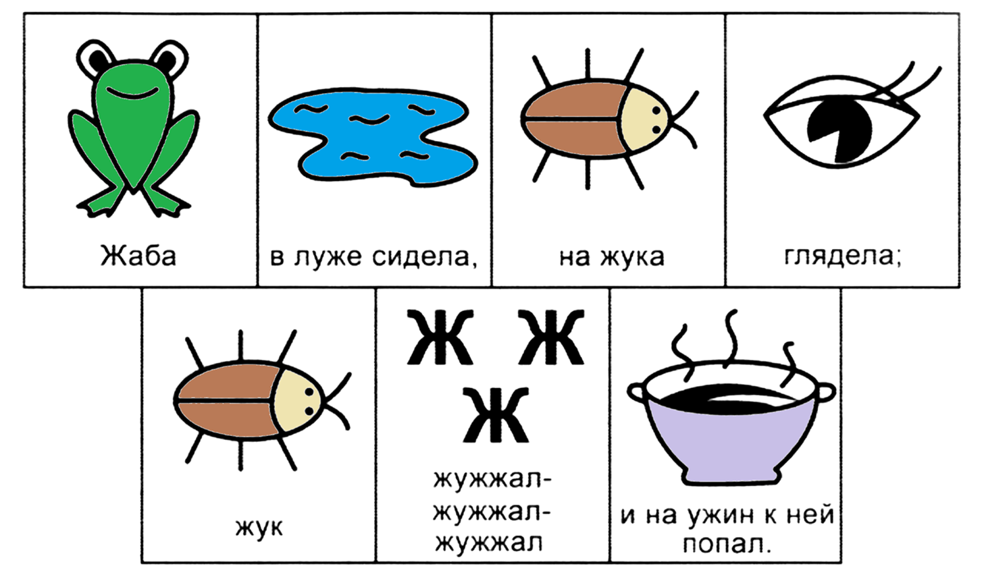
Слогообразующая роль гласных.

Slide 2

Акула
А О У Ы Е И Ё

Slide 3
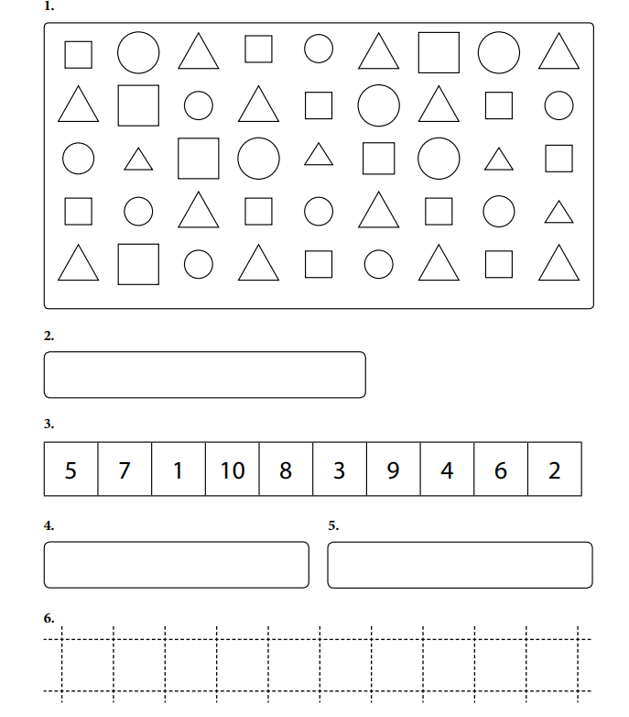
Фонетический диктант.

Slide 4
СГ
ГС

Slide 5
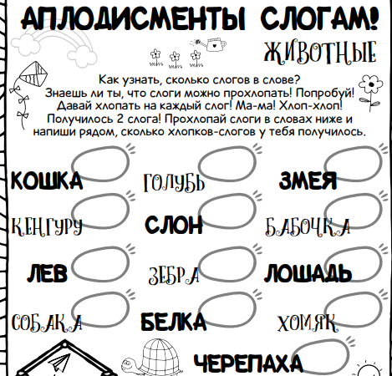

Slide 6
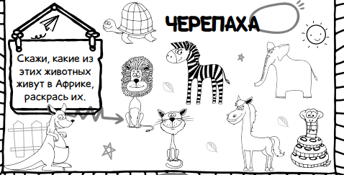

Slide 7
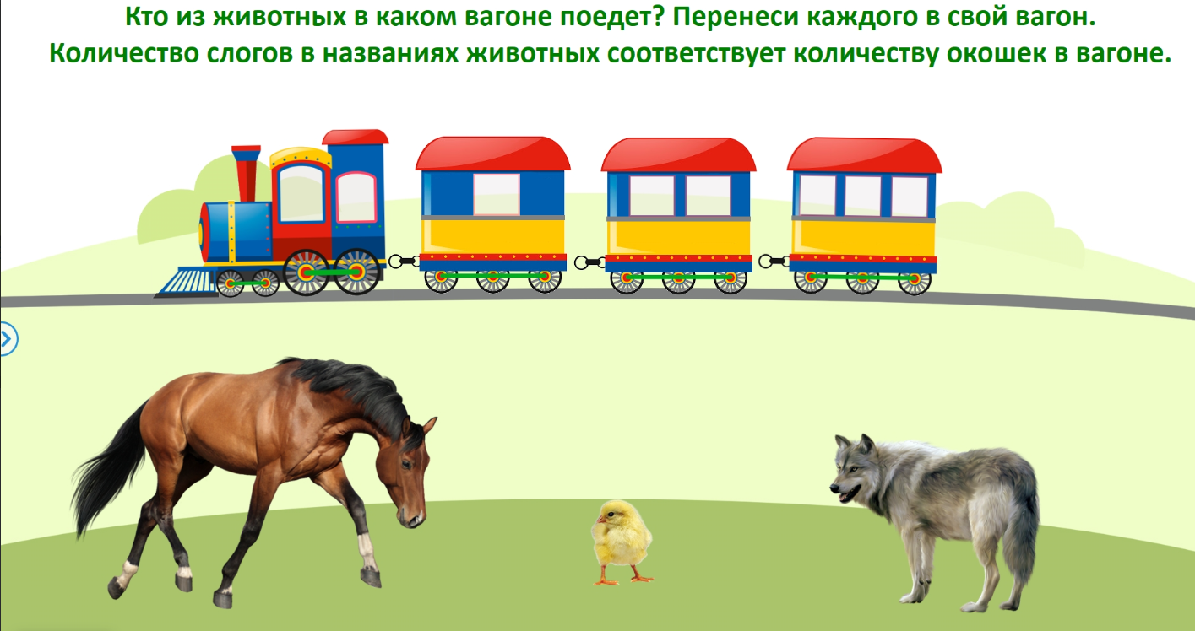

Slide 8
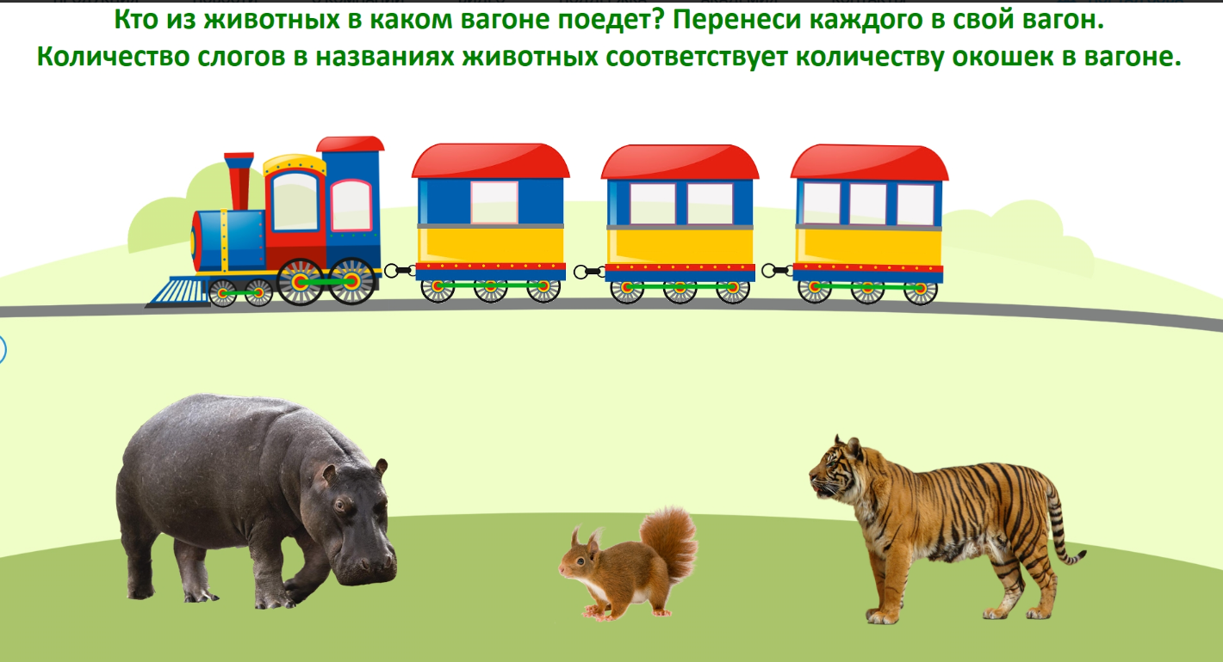

Slide 9
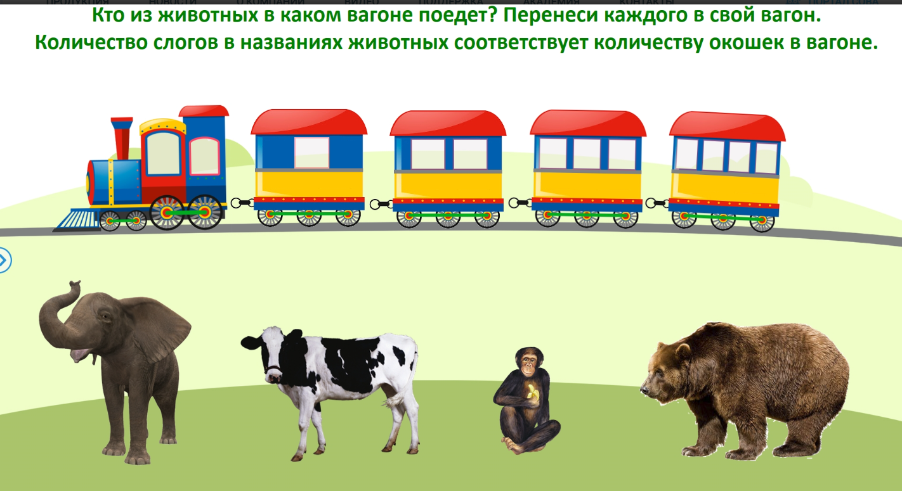

Slide 10
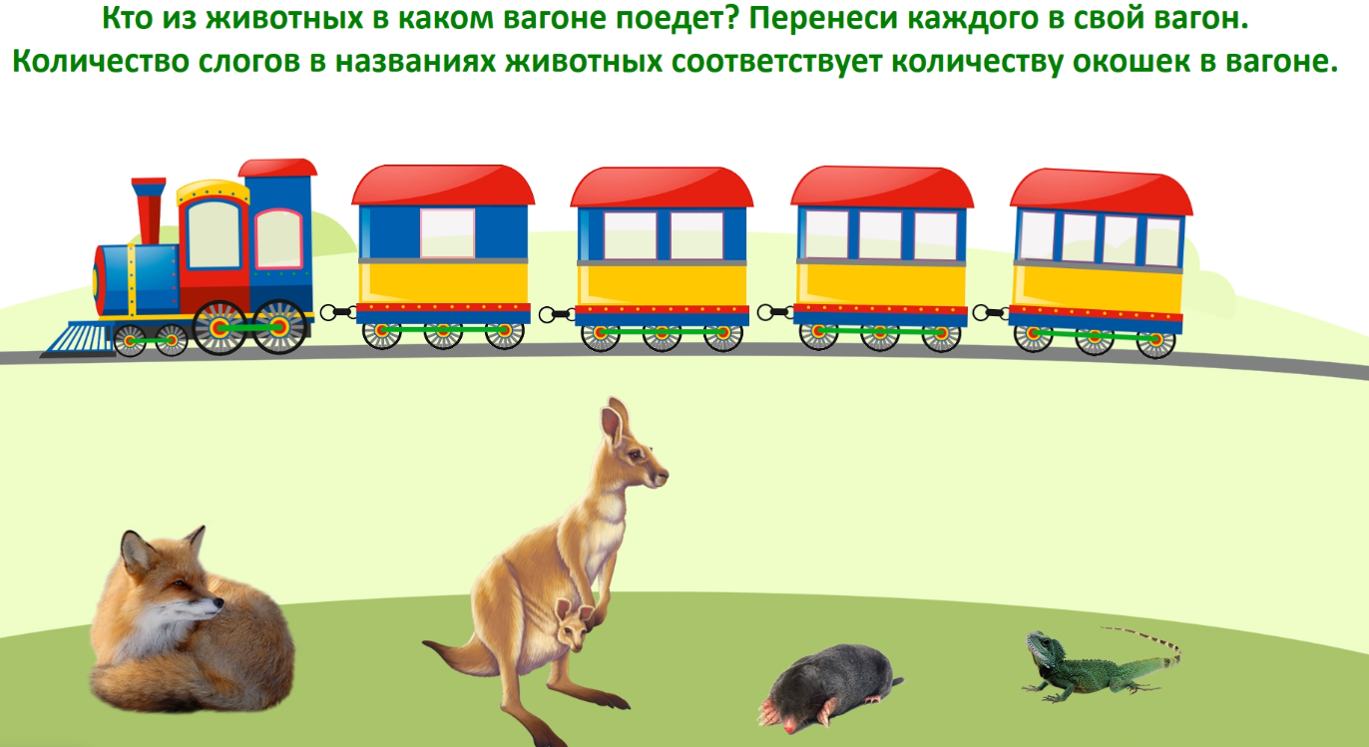

Slide 11
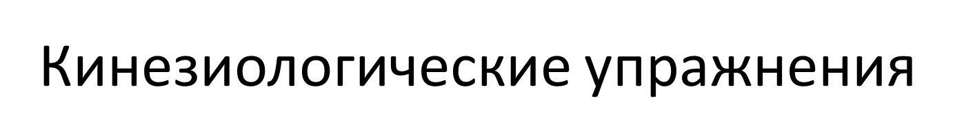


Slide 12
Физ. минутка.
«А-Антилопа».
Антилопе каждый день (руки-коза)
Поразмяться уж не лень. (вращение кулачками)
Встанет рано поутру, (сжимание- разжимание кулачков)
Скачет быстро по двору. (стучим кулачками)
Головой своей качает, (наклоны головы вправо-влево)
Повороты выполняет. (вращение кулачками)

